Slide 1
幾a幾b的深入討論
應數四甲 林見達

Slide 2
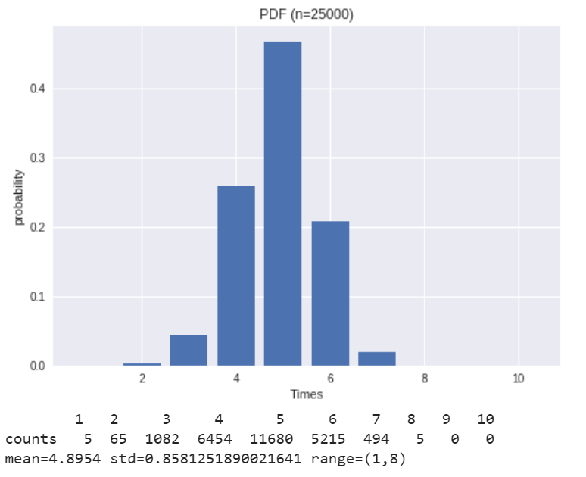
1. 全隨機
N = 25000
平均數約在4.9上下

Slide 3
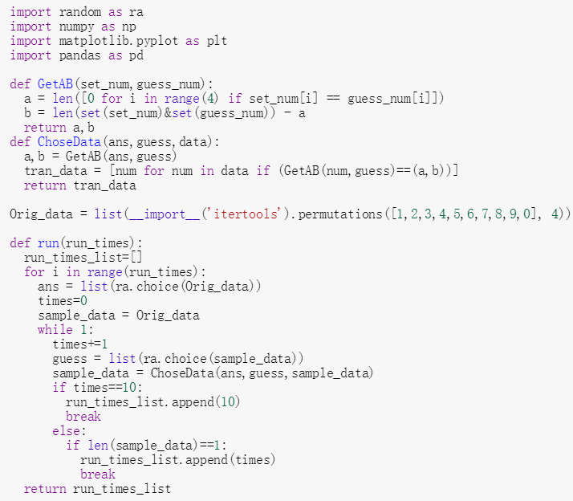
使用的套件
獲取ab值
過濾資料組合
母體組合資料
主執行

Slide 4
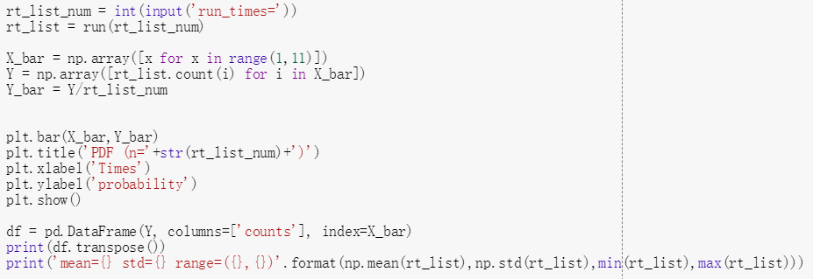

Slide 5
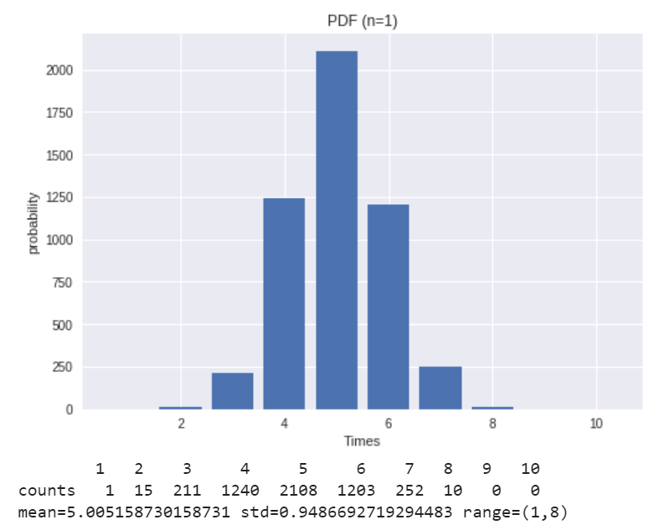
2.按照data順序猜測
平均猜對次數似乎較前者的多
平均數約在5.1上下

Slide 6
使用的套件
獲取ab值
過濾資料組合
母體組合資料
主執行

Slide 7
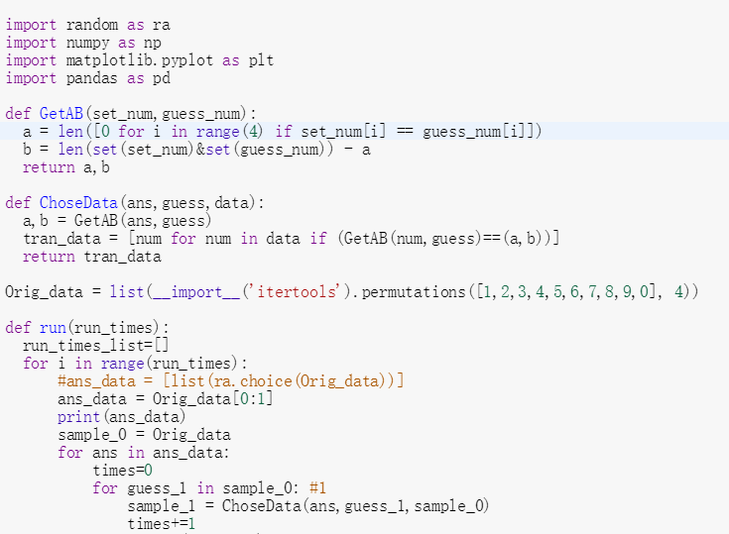
3.用暴力破解法求平均值及標準差……

Slide 8
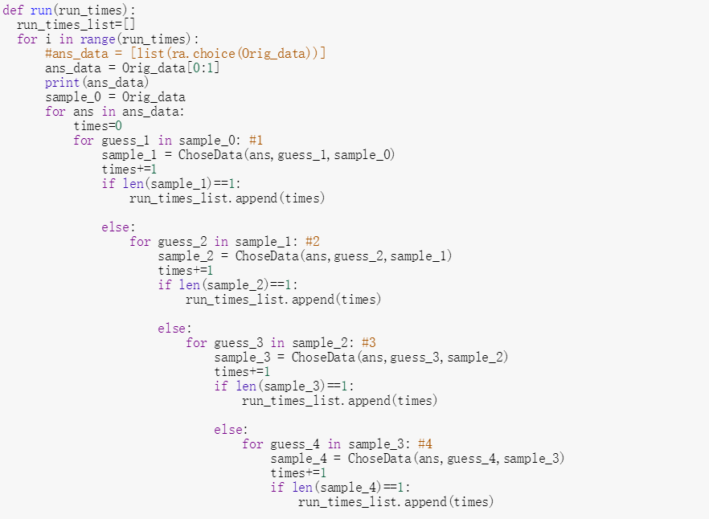

Slide 9
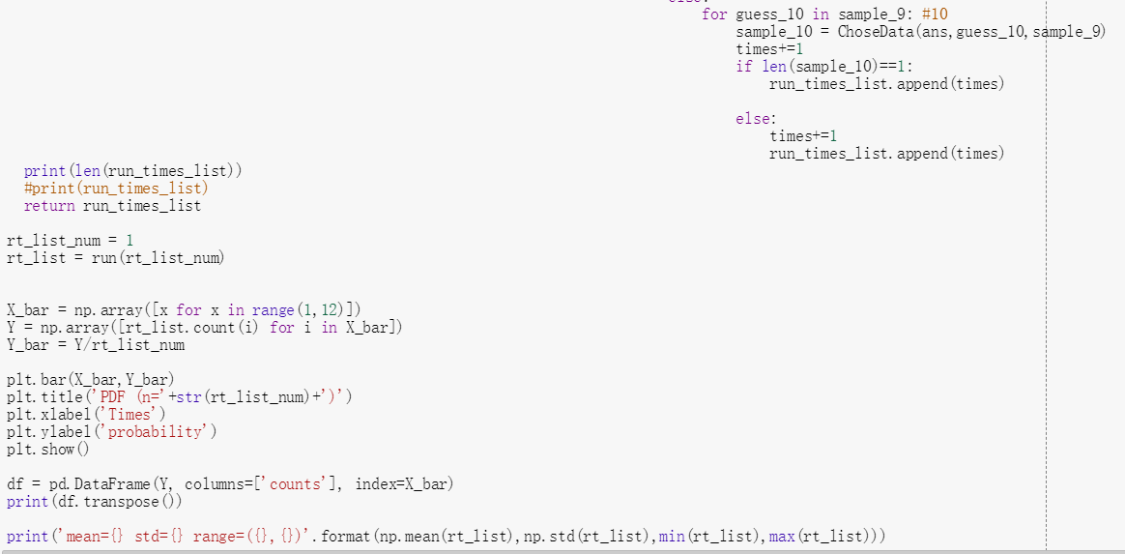

Slide 10
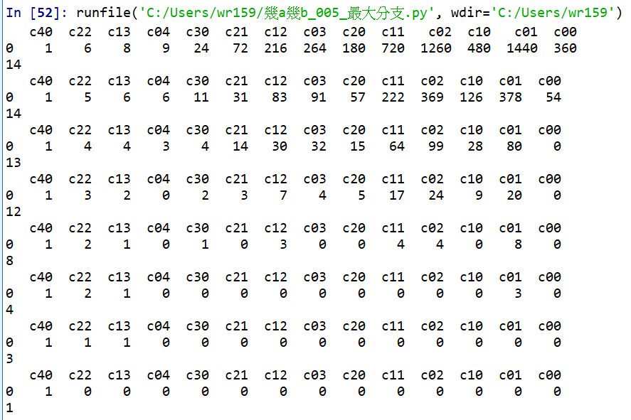




結果colab、spydey 都跑太久炸掉了…
5040 * 1440 * 378 * 99 * 8 *3 *1
= 6518253772800
14 * 14 * 13 * 12 * 8 * 4 * 3
=2935296

Slide 11
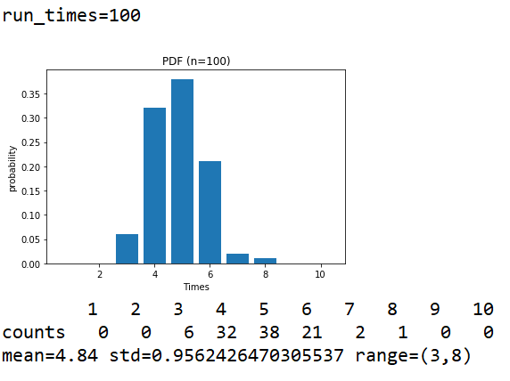
4.最大化分支求解
N = 100
平均值約在4.8上下

Slide 12
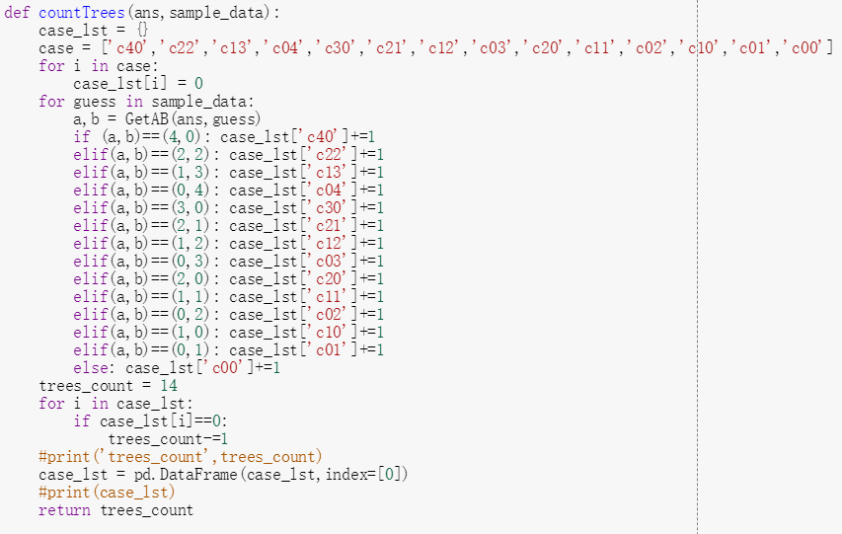
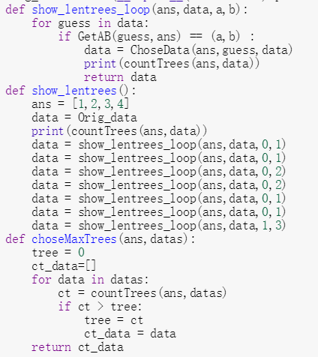

Slide 13
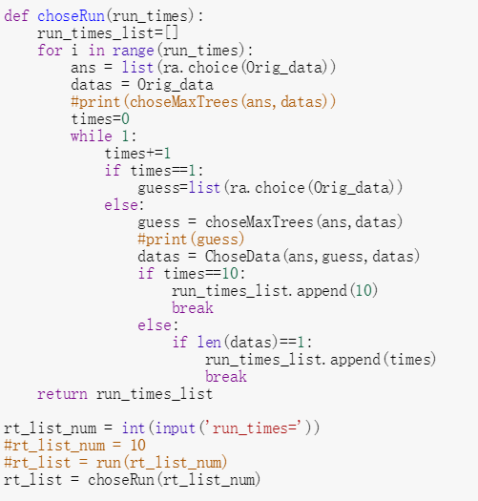

Slide 14
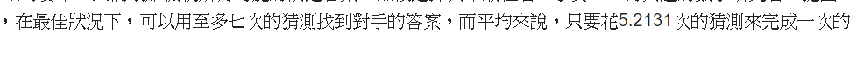
小結
雖然無法得知實際平均數，但可就目前資料大致推測:
表內最大化分支解 > 表內全隨機 >= 表內隨機解順序猜 > 表外隨機
表外隨機 mean = 2520.5
表外最大化分支相乘解 可能優於 表外最大化分支解 優於 表內最大化分支解
↑ 維基百科的說明，但我算出來的平均數好像都比上面結果好
有可能是為了避免最大值(8次)所以平均值上升

Slide 15
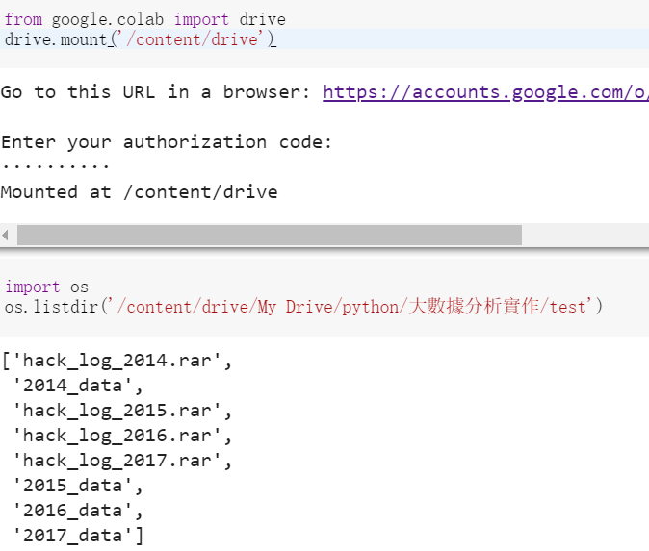
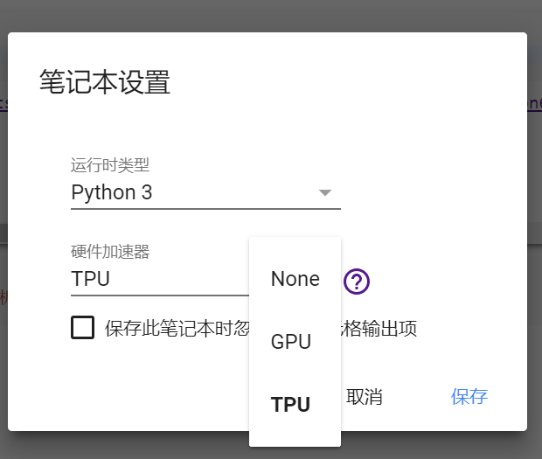
題外話 – 關於colab

Slide 16
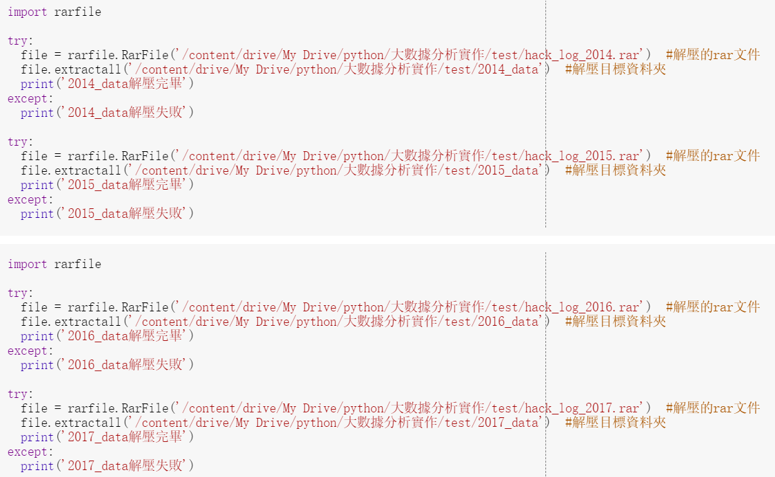

Slide 17
題外話 – 關於colab
好處:
有免費的GPU可以用，甚至有TPU
有約40GB的暫存空間
兼具筆記本功能，以線上學習來說非常好用
可以直接將雲端硬碟的檔案讀取及寫入等
程式運行時不太會占用電腦空間
複製、轉傳檔案方便
類似jupyter
壞處:
網路如果不穩定，斷接太久網頁會重整
圖片上傳功能還不穩定
因為IO、第三方網站的關係，檔案接送會需要一定時間

Slide 18
題外話 – 關於colab
Colab 跑小程式:
小程式因為要再加上檔案接送的時間，理論上不會比本地的Spyder快
但因為程式較小，時間差異性並不大
Colab 跑大程式:
理論上會比Spyder快，但如果網路不穩定，不穩定時間過久網頁會斷接
覺得尷尬
個人認為，目前適合Colab的使用時機:
Colab較適合檔案分享、小型程式測試及教學用途。
除非本地電腦效能不佳，否則 Coding 還是在本地電腦操作為佳。
有兩個以上程式必須於同一台電腦上執行的時候，可以用分頁多開colab。

